Slide 1
Server2012
FTP server installeren

Slide 2
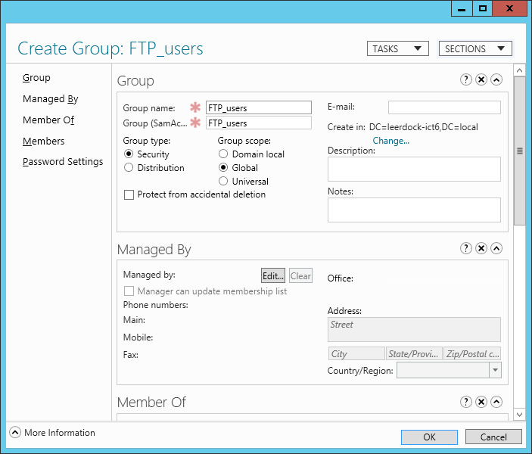
Groep aanmaken

Slide 3
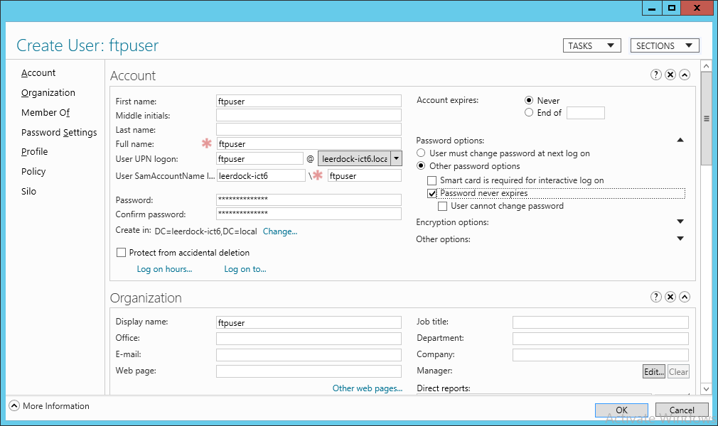
FTP user aanmaken en in groep zetten

Slide 4
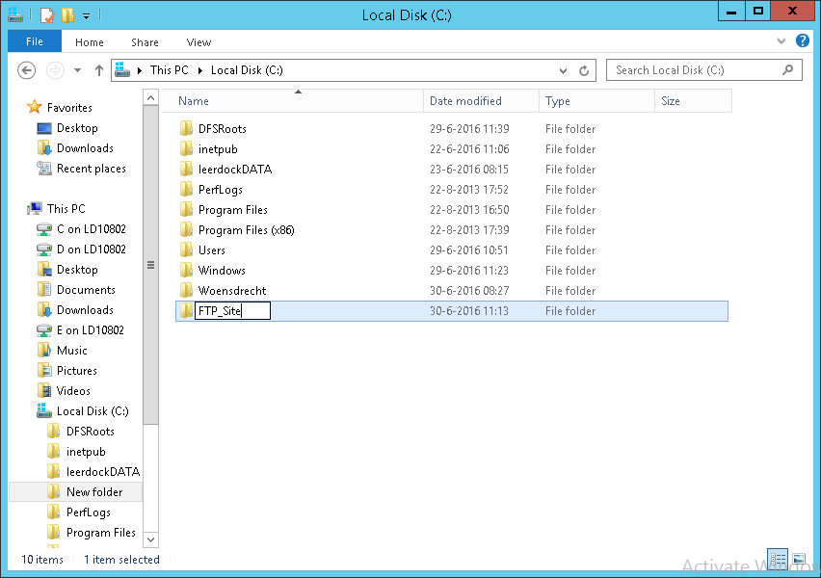
Nieuwe folder aanmaken voor FTP

Slide 5
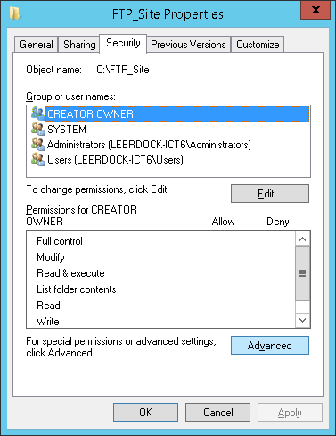
Security

Slide 6
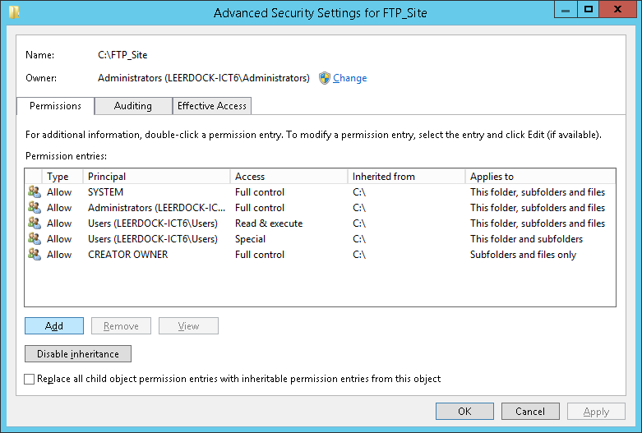
Klik op Add

Slide 7
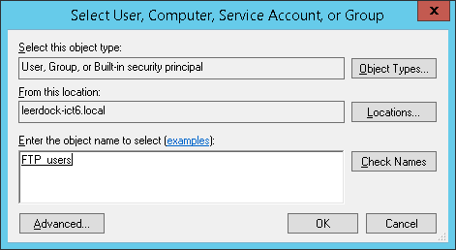
Selecteer de groep ftp_users

Slide 8
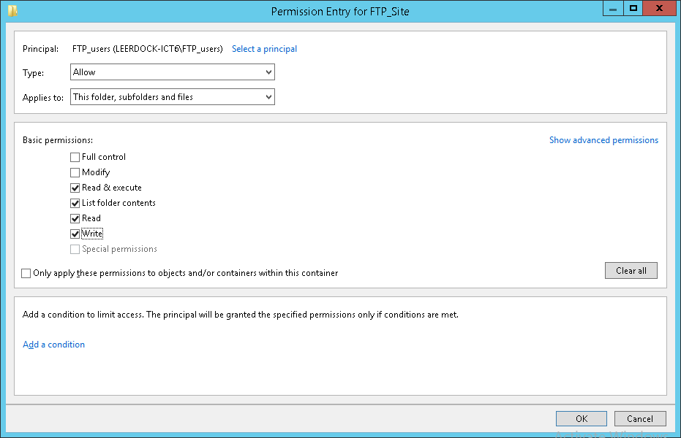

Slide 9
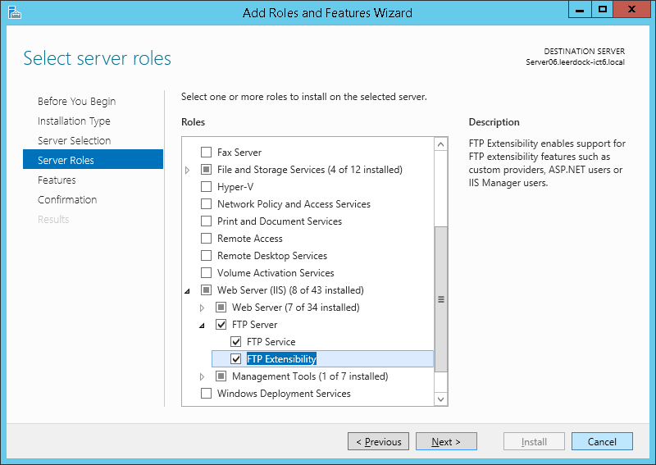
Op server FTP installeren bij IIS

Slide 10
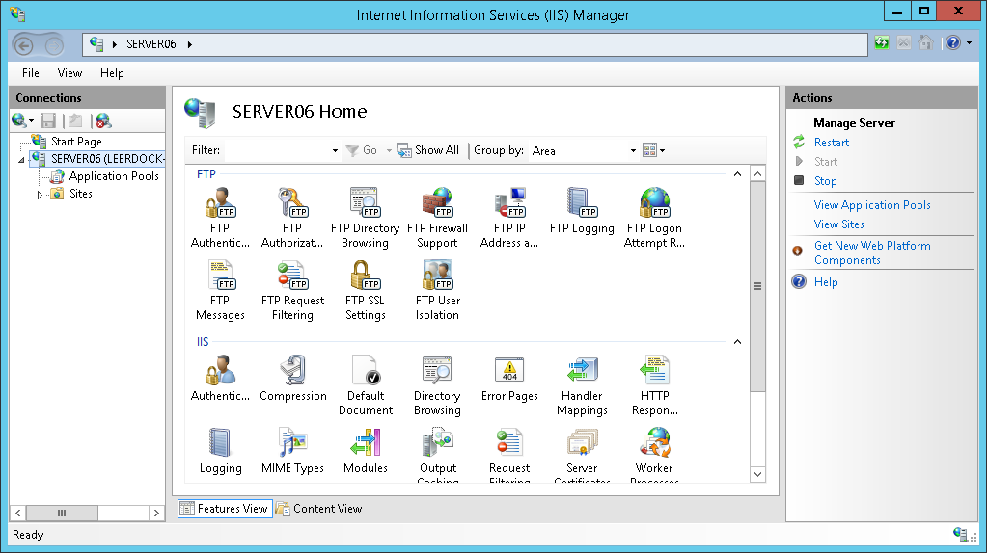
Start iis manager op

Slide 11
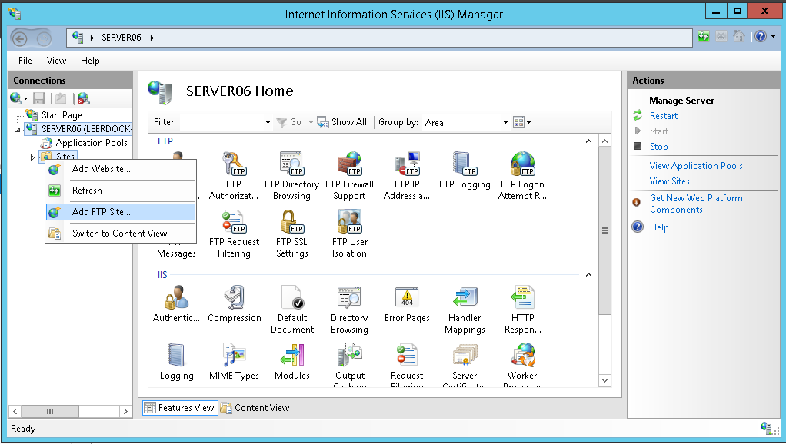
Via rechter muis Add FTP Site

Slide 12
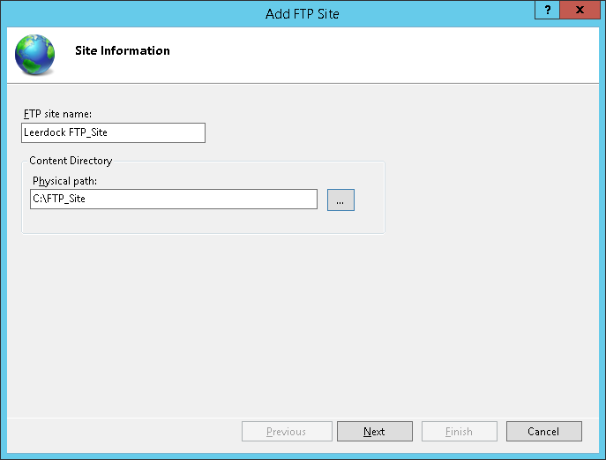
Klik daarna op Next

Slide 13
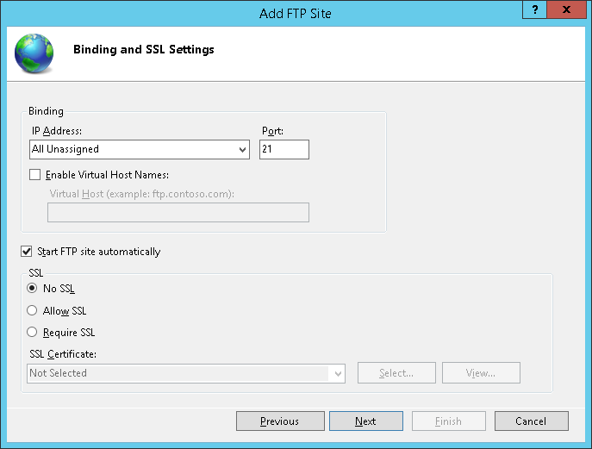
No SSL

Slide 14
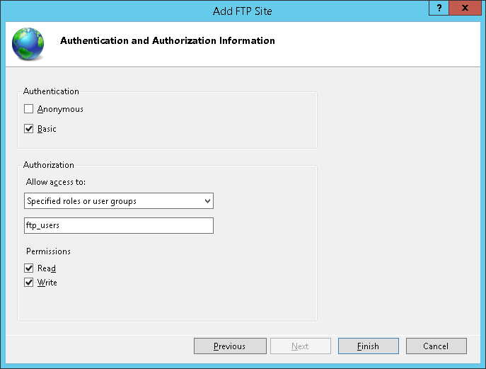

Slide 15
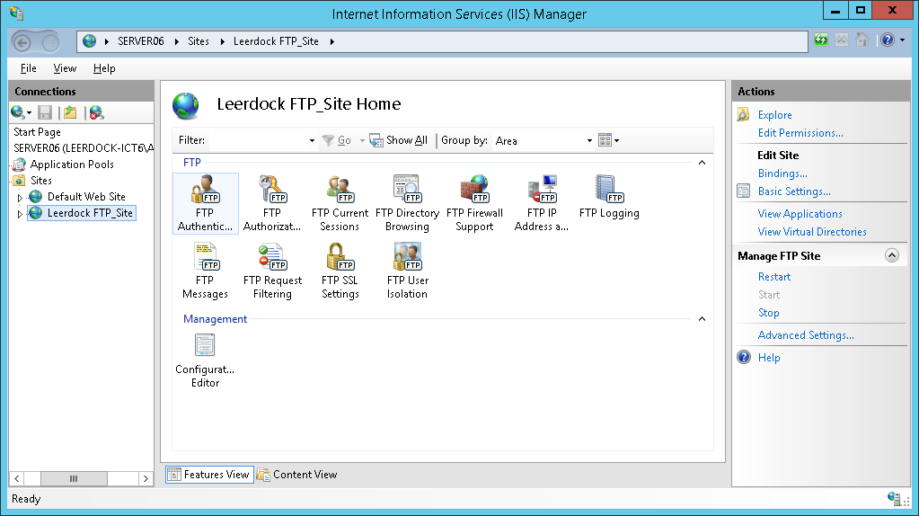
Klik op FTP Authentication settings

Slide 16
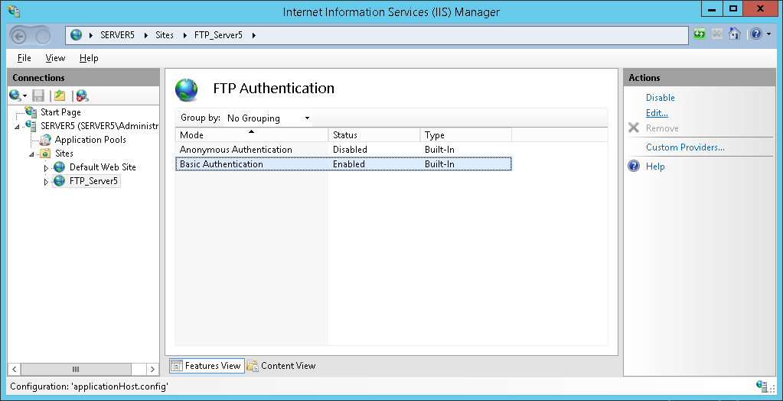
Hier op Edit

Slide 17
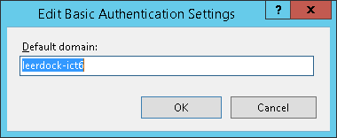
Hier kan het domein ingevuld worden

Slide 18
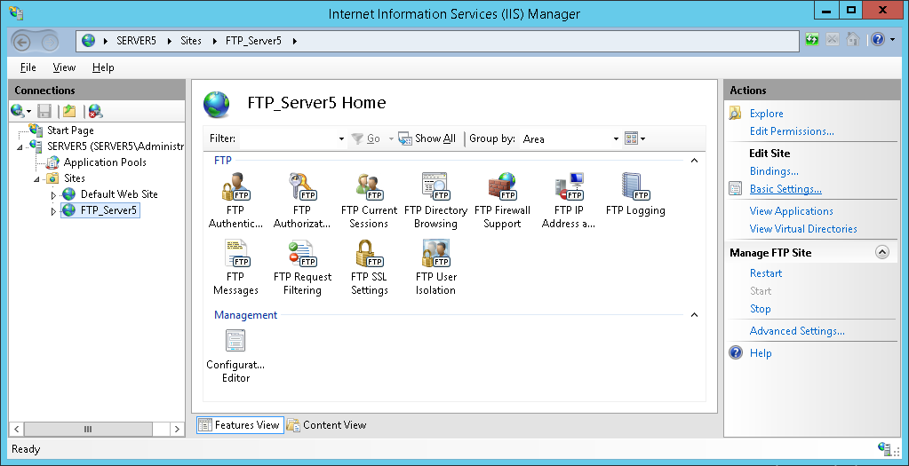
Klik op Basic settings

Slide 19
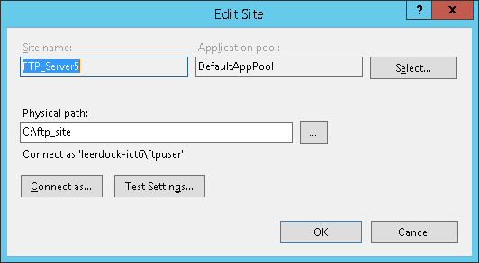
Klik op Connect as

Slide 20
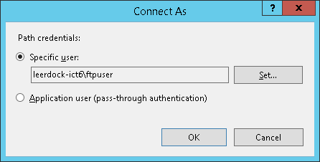

Slide 21
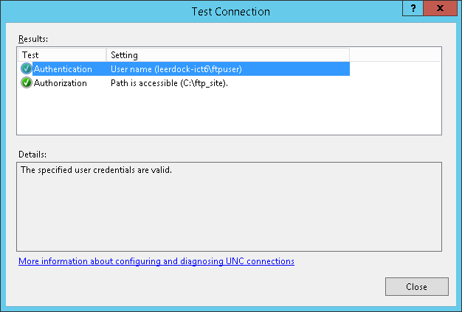
Daarna nog op Test settings

Slide 22
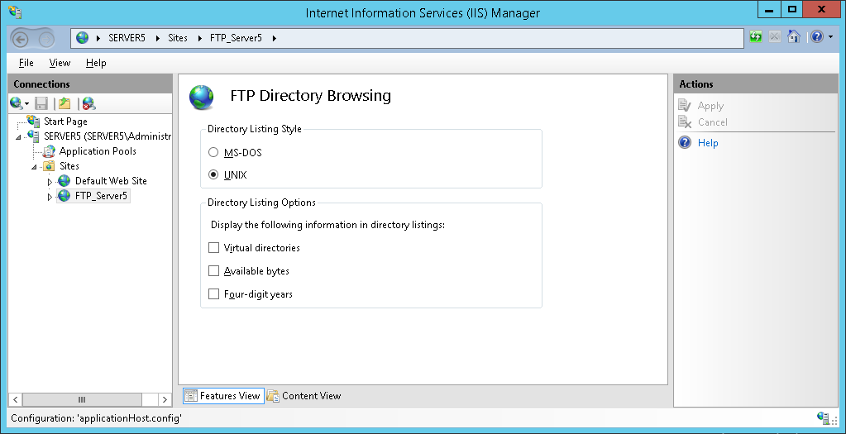
FTP Browsing

Slide 23
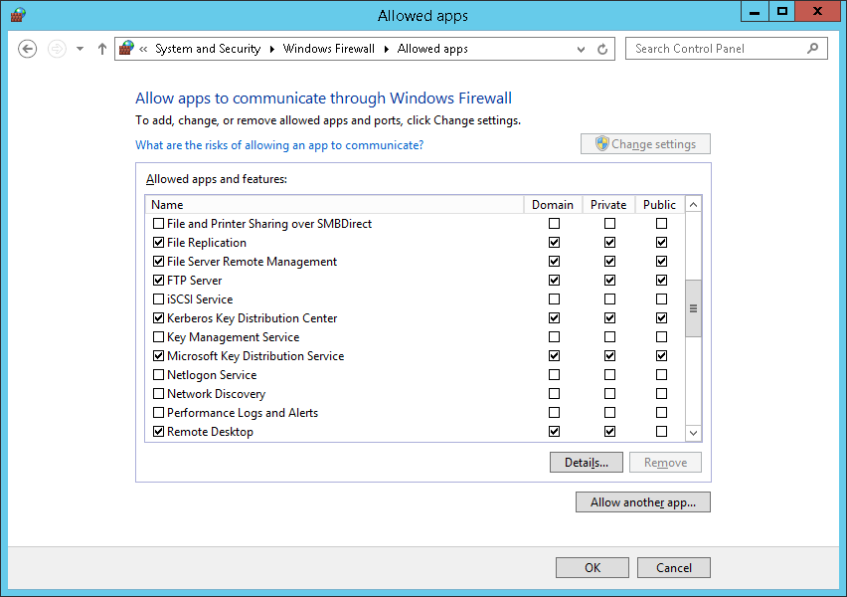
Firewall

Slide 24
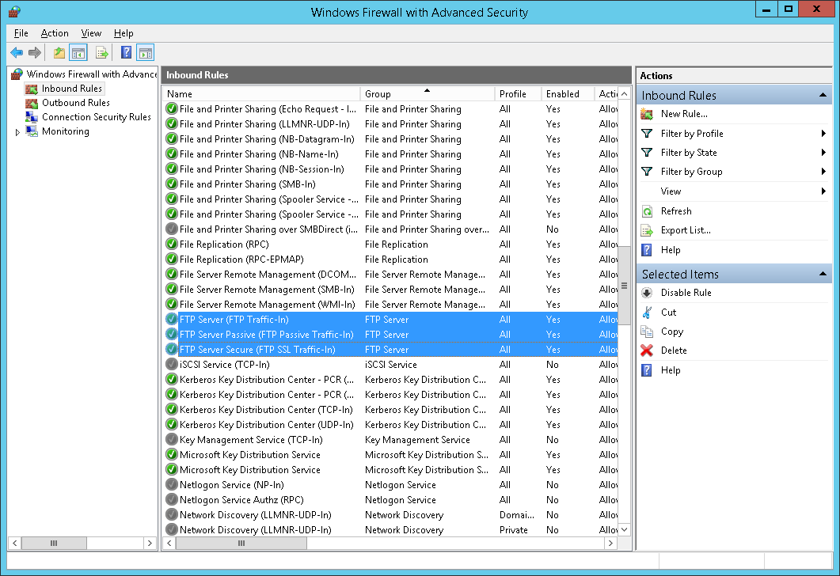
Inbound Rules

Slide 25
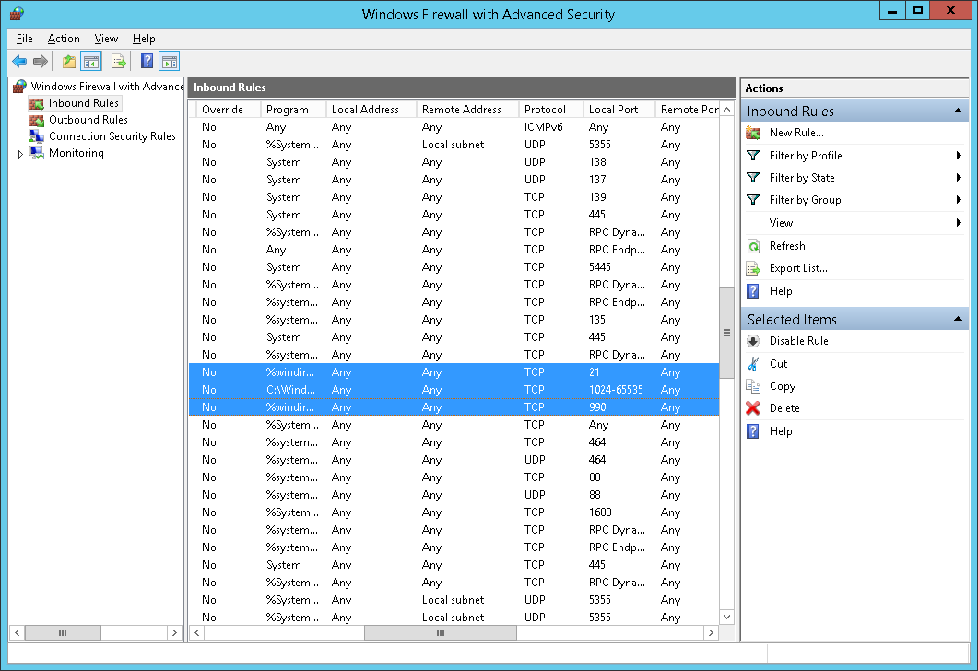
Poorten

Slide 26
Voor alle zekerheid de Server Herstarten

Slide 27
Aanmaken Groep: ftp_users
Aanmaken User: ftpuser
Ftpuser in groep ftp_users zetten
Nieuwe folder aanmaken
Security op groep ftp_users zetten
ftp installeren bij IIS
iis manager opstarten
Nieuwe ftp-site aanmaken: leerdock-ftp-site
FTP authentication

Slide 28
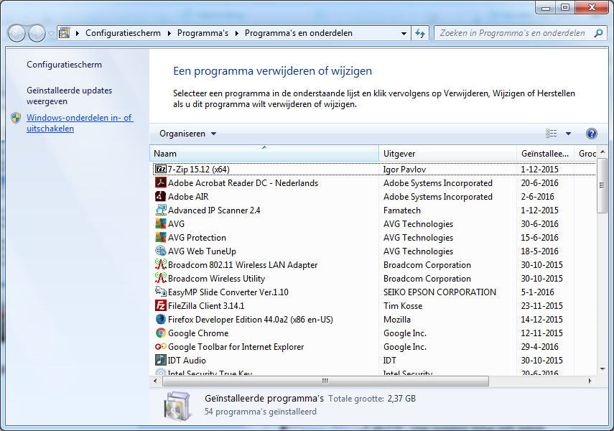
Te nog testen via client

Slide 29
Telnet installeren

Slide 30
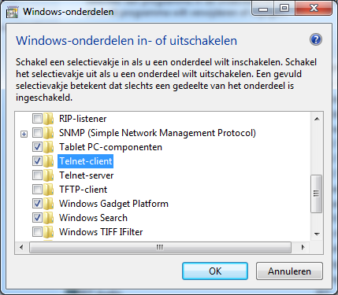
Selecteer Telnet

Slide 31
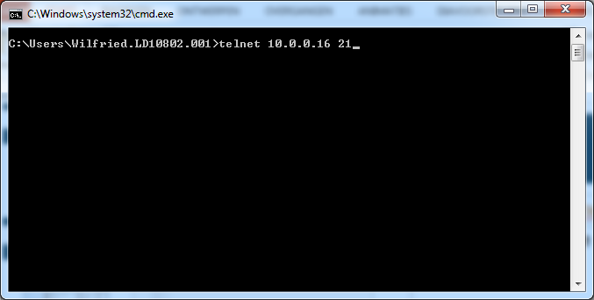
Nu via cmd: telnet 10.0.0.15 21

Slide 32
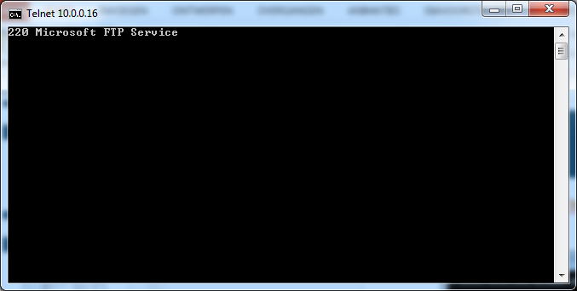
Nu verbinding

Slide 33
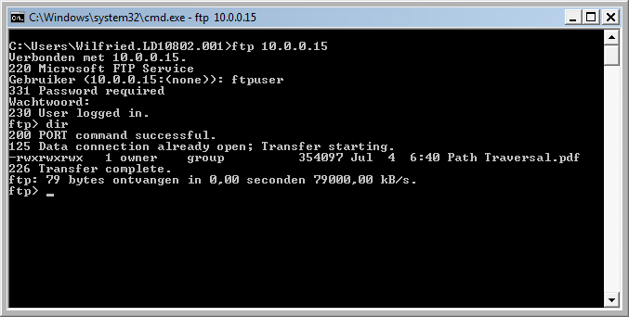
Via cmd

Slide 34
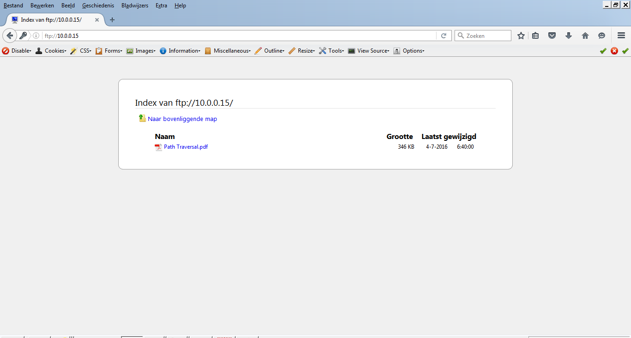
Via browser

Slide 35
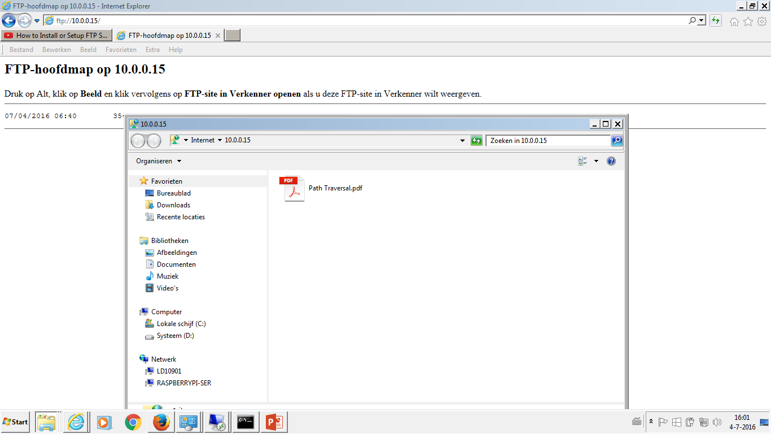
Indien via Explorer dan naar Verkenner

Slide 36
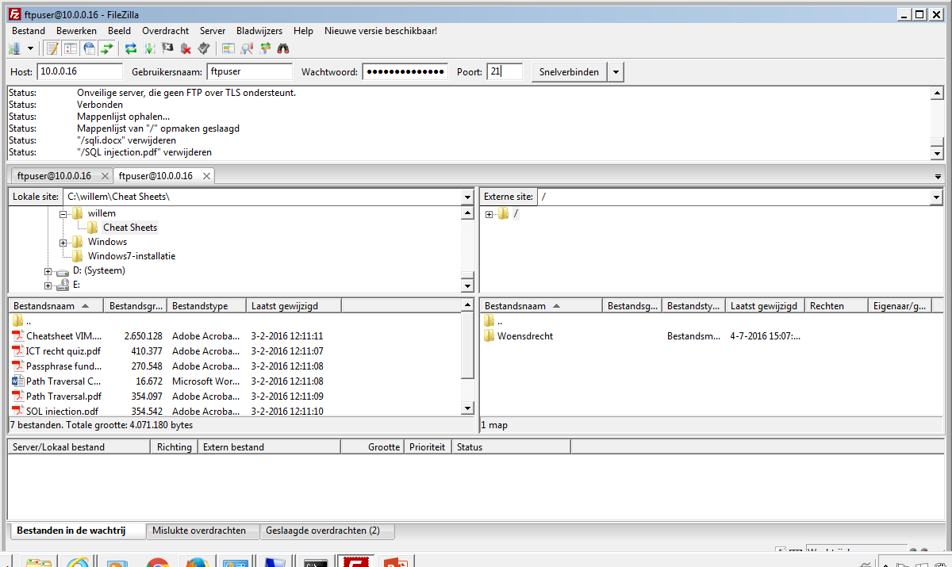
Via filezilla verbinding maken

Slide 37
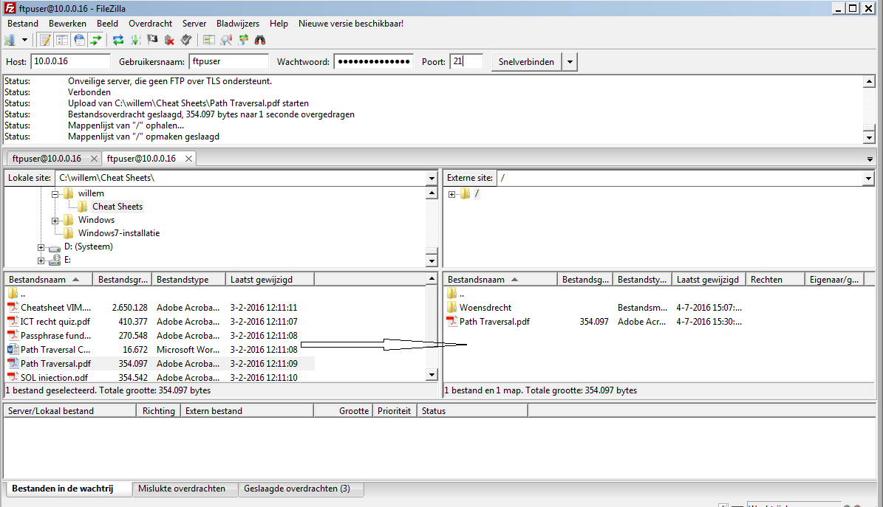
Bestanden slepen naar ftp-server

Slide 38
Installeer telnet op Windows
Test ftp-server via Telnet.
Log via cmd aan met ftp: ftp xx.x.x.xx
Kijk of filezilla geïnstalleerd is, zoniet installeer deze.
Sleep een bestand van de laptop over naar je server

